Slide 1
Veřejná prostranství
Ing. Roman Vodný, Ph.D.
ředitel odboru územního plánování MMR
Konference Stárnutí a veřejný prostor, Praha
25. září 2017

Slide 2
Legislativní rámec
Zákon č. 183/2006 Sb. (Stavební zákon)
Veřejnou infrastrukturou se rozumí pozemky, stavby a zařízení:
  dopravní infrastruktury
  technické infrastruktury
  občanského vybavení a
  veřejných prostranství

Slide 3
Legislativní rámec
§ 34 zákona č. 128/2000 Sb., o obcích:
Veřejným prostranstvím jsou všechna náměstí, ulice, tržiště, chodníky, veřejná zeleň, parky a další prostory přístupné každému bez omezení, tedy sloužící obecnému užívání a to bez ohledu na vlastnictví k tomuto prostoru

Slide 4
Legislativní rámec
§ 7 vyhlášky č. 501/2006 Sb.:
Plochy veřejných prostranství se obvykle samostatně vymezují za účelem zajištění podmínek pro přiměřené umístění, rozsah a dostupnost pozemků veřejných prostranství a k zajištění podmínek pro jejich užívání v souladu s jejich významem a účelem.

Slide 5
Legislativní rámec
Vyhláška č. 501/2006 Sb.:
Plochy veřejných prostranství zahrnují zpravidla stávající a navrhované pozemky jednotlivých druhů veřejných prostranství a další pozemky související dopravní a technické infrastruktury a občanského vybavení, slučitelné s účelem veřejných prostranství. Pro každé dva hektary zastavitelné plochy bydlení, rekreace, občanského vybavení anebo smíšené obytné se vymezuje s touto zastavitelnou plochou související plocha veřejného prostranství o výměře nejméně 1000 m²; do této výměry se nezapočítávají pozemní komunikace

Slide 6
Nelegislativní definice
plocha vymezená urbanistickými prostředky, tedy především okolní zástavbou
slouží k užívání veřejností a plní většinou více vzájemně souvisejících funkcí, především:
  obsluhu území (včetně dopravy)
  rekreaci
  sociální funkci

Slide 7
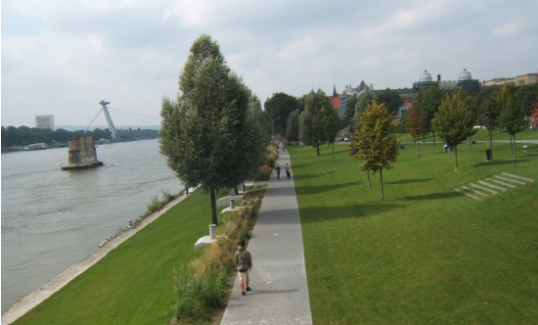
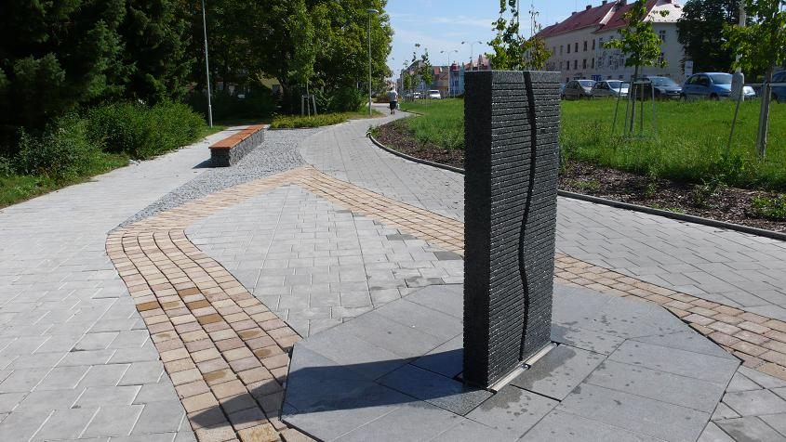
Otázky spojené s veřejnými prostranstvími
jedná se spíše o zvykový pojem
„prostranství“ vs. „prostor“
otázka, zda tento pojem zahrnuje také veřejně přístupné prostory budov

Slide 8
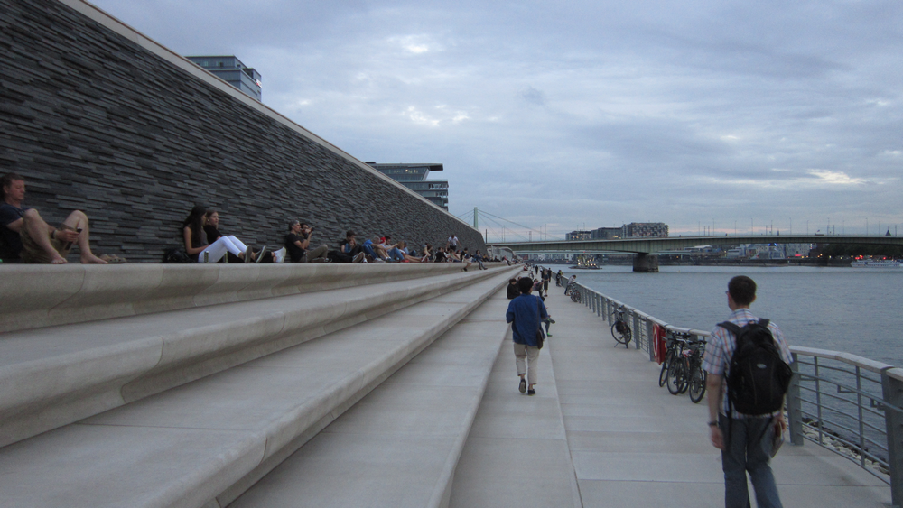
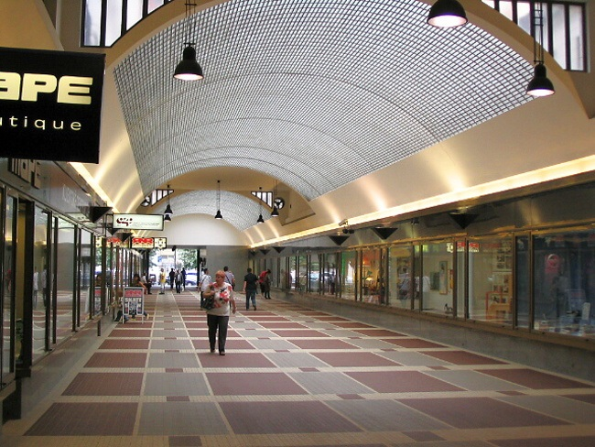
Druhy veřejných prostranství
Náměstí
Tržiště
Ulice a chodníky
Parky a veřejná zeleň
Nábřeží
Vnitrobloky a pasáže
Nadchody, podchody, průchody
a další

Slide 9
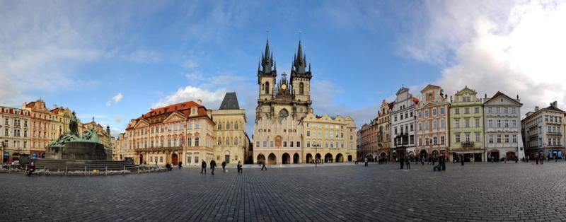
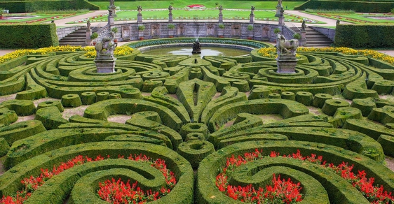
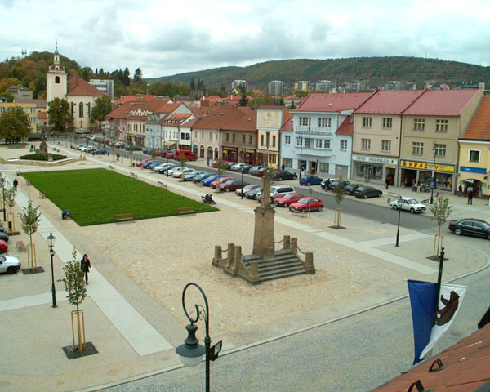

Slide 10
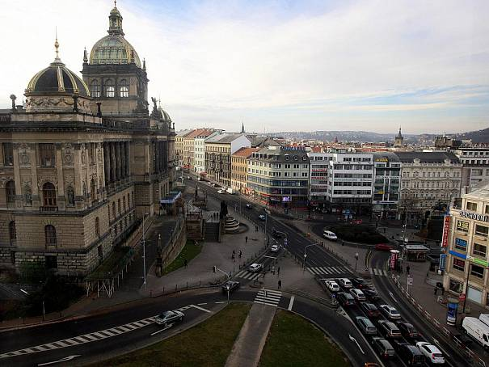
Požadavky na veřejná prostranství
přístupnost, dostupnost
veřejnost
schopnost sdružovat lidi
schopnost zadržovat lidi
životnost, pestrost
bezpečnost
pohodlí, pohodlnost
návaznost na další prostory města

Slide 11
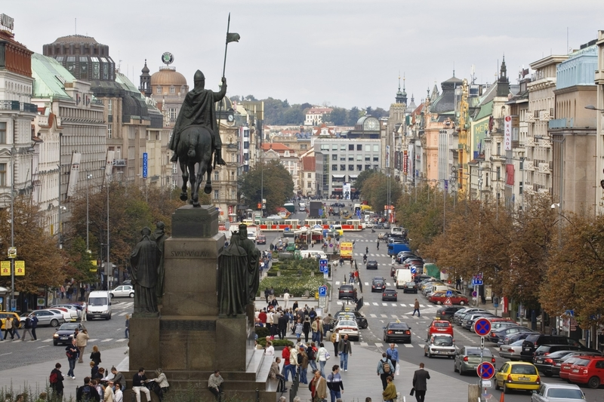
Problémy spojené s VP
Míšení jednotlivých složek

Slide 12
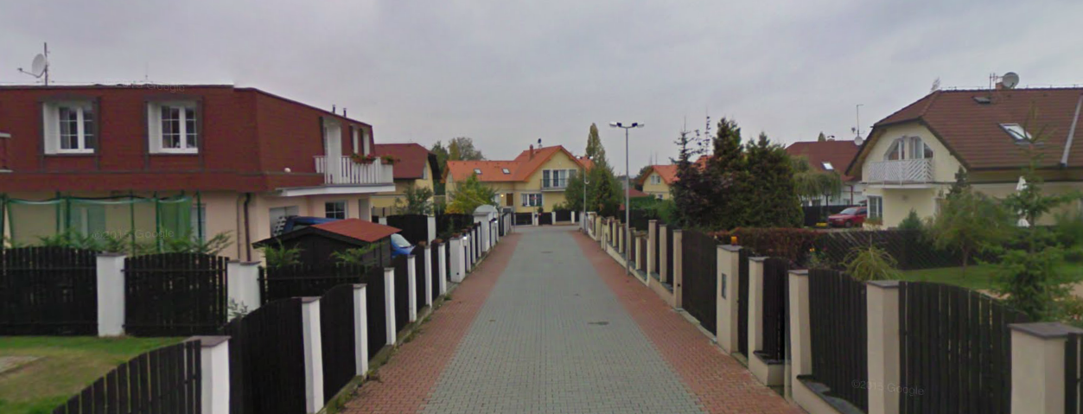
Problémy spojené s VP
„privatizace“ veřejných prostranství
nevymezování dostatečného množství VP v nových developerských projektech

Slide 13
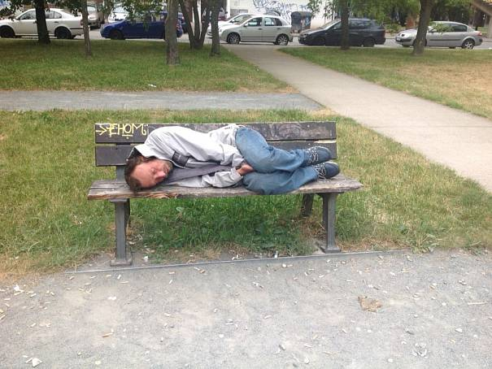
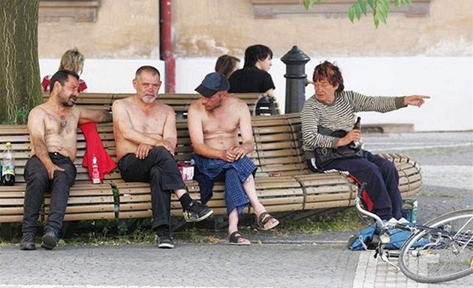
Problémy spojené s VP
pohyb osob z problémových sociálních skupin

Slide 14
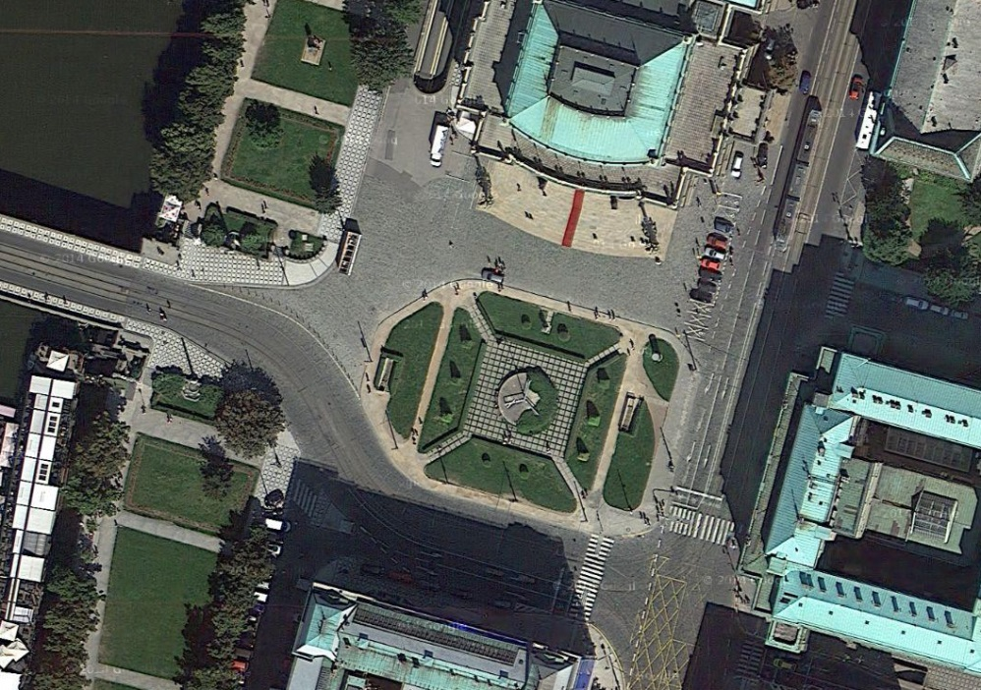
Problémy spojené s VP
výstavba a architektonická tvorba v ČR je málo prostorotvorná – preferují se solitérní uzavřené komplexy a zastavování VP
vznikají nepřehledné až nepřátelské prostory

Slide 15
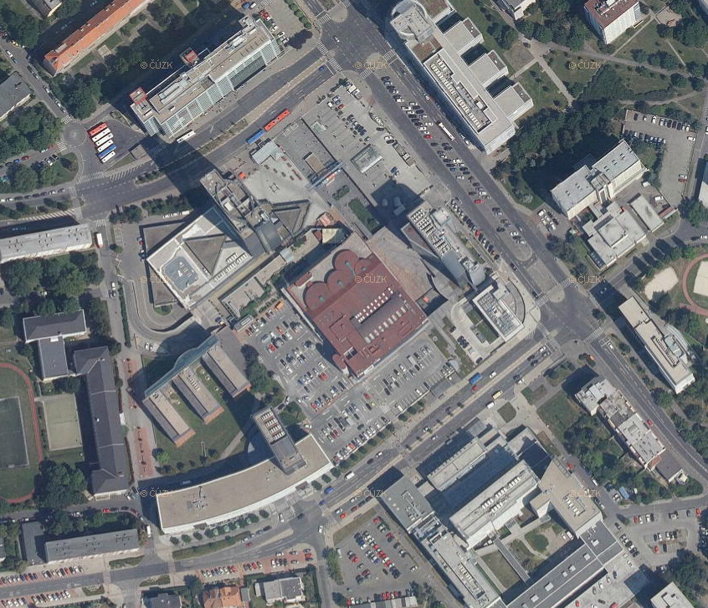

Slide 16
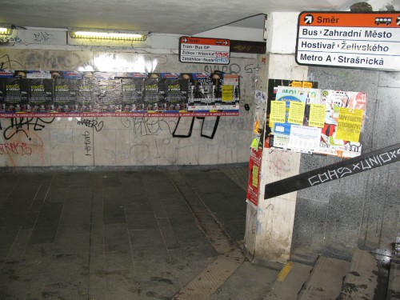
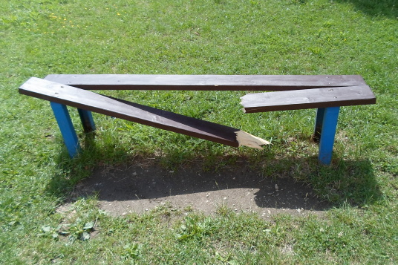
Problémy spojené s VP
devastace veřejných prostranství
špatná péče o veřejná prostranství
nevhodné parametry pro osoby se zdravotním postižením, straší občany a matky s dětmi

Slide 17
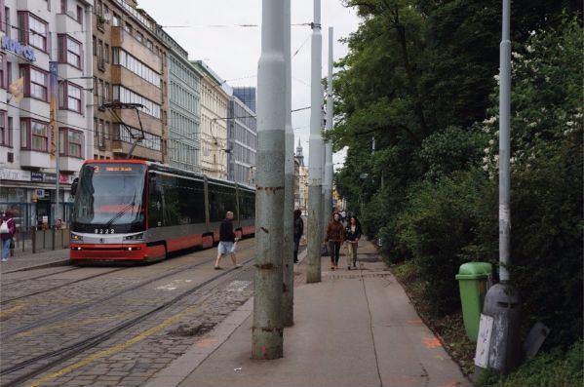
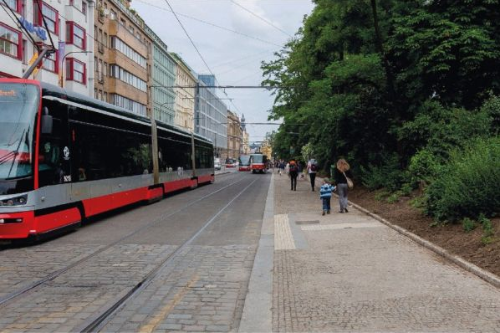
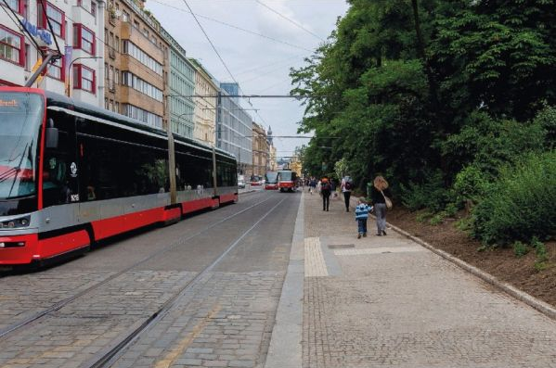
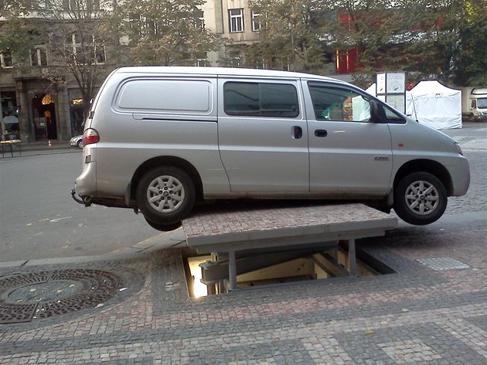
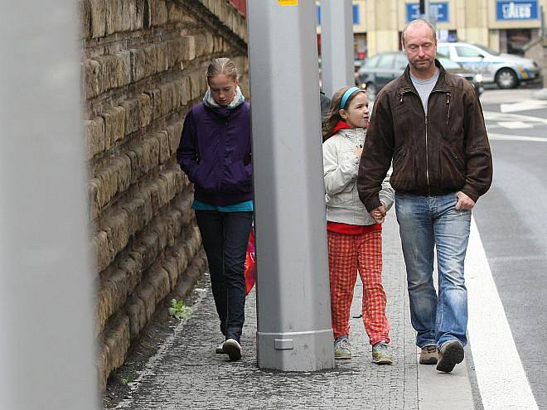
Problémy spojené s VP
nevhodné parametry
nevhodné využívání

Slide 18
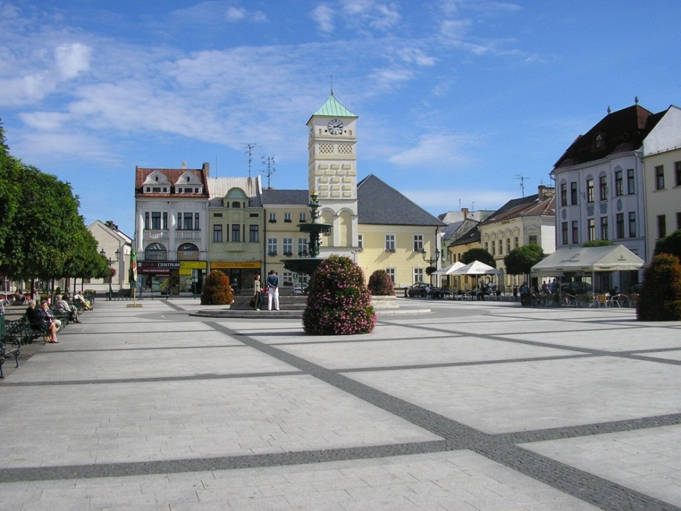
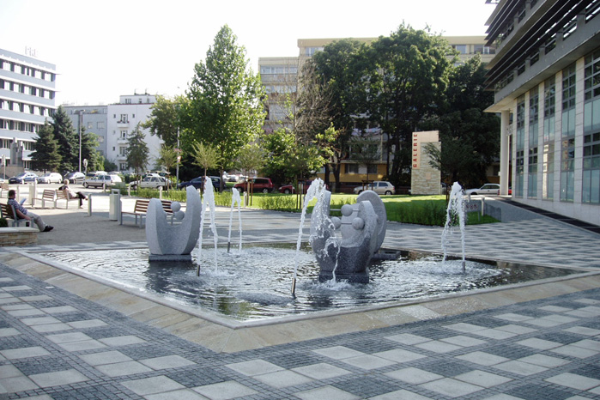
Trendy do budoucna /1
realizace nových a rekonstrukce stávajících veřejných prostranství i s ohledem na potřeby vzrůstajícího počtu starší generace

Slide 19
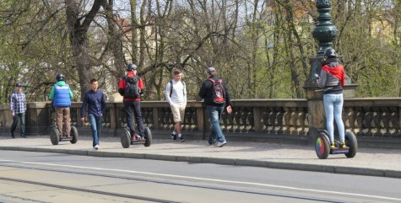
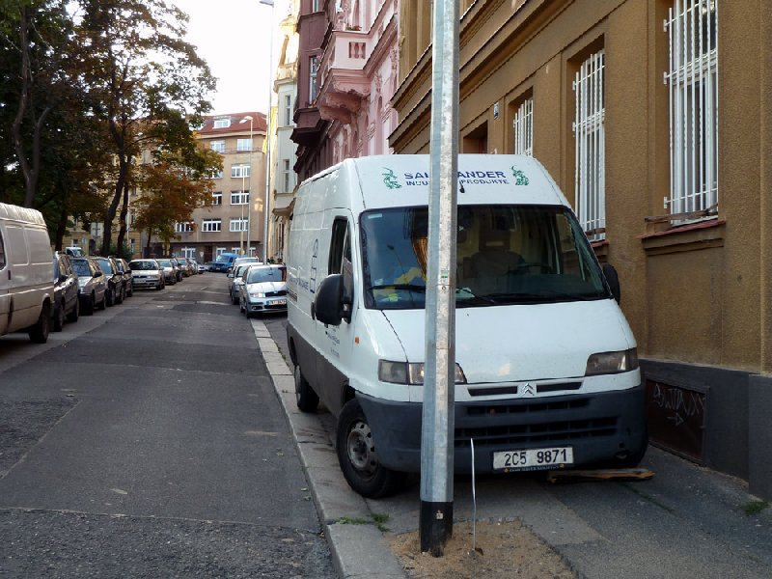
Trendy do budoucna /2
snaha omezit nebo vyloučit vozidlovou dopravu
zajistit bezpečnost osob pohybujících se po VP

Slide 20
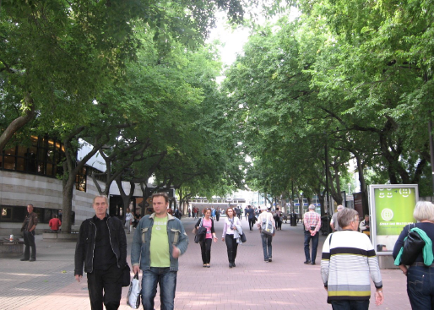
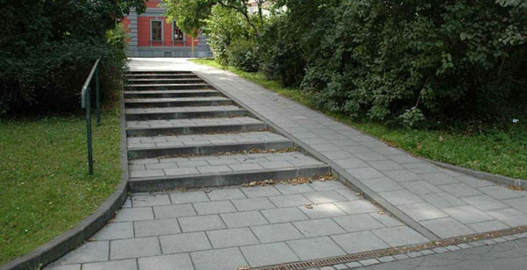
Trendy do budoucna /3
stoupá význam veřejné zeleně
bezbariérovost veřejných prostor
technické sítě se umisťují do země

Slide 21
Děkuji za pozornost
Ing. Roman Vodný, Ph.D.
ředitel odboru
územního plánování
tel.: 224 862 123
roman.vodny@mmr.cz

